Slide 1
HTML
第一节

Slide 2
内容提要
1、html的结构
2、html的基本标签
3、浏览器的调试方法

Slide 3
课程目标
1、html标签规范
2、标签的基本属性
3、熟记块级元素标签和行级元素标签

Slide 4
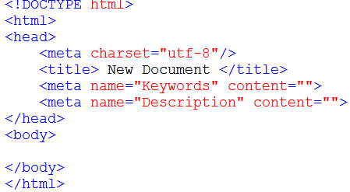
HTML的结构
页面的组成结构

Slide 5
HTML的结构
Doctype:版本类型声明
声明文档，定义文档类型；（html有html1.0 html2.0
html3.2(已废除)html4.0 html4.01 html5 xhtml1.0
xhtml2.0(草案) dhtml）
<!DOCTYPE> 声明必须是 HTML 文档的第一行，位于 <html> 标签之前。
<!DOCTYPE> 声明不是 HTML 标签；它是指示 web 浏览器关于页面使
用哪个 HTML 版本进行编写的指令。
在 HTML 4.01 中，<!DOCTYPE> 声明引用 DTD，因为 HTML 4.01 基于SGML。DTD 规定了标记语言的规则，这样浏览器才能正确地呈现内容。

Slide 6
HTML的结构
meta:
meta常用的属性，name属性、charset属性；
其中name属性的基本语法如下：
这句话来声明整个网页的字符串集的
格式 ; utf-8 表示当前文档的字符集是采用utf-8的字符，也就是我们常说英文字符集
定义和用法
<meta> 标签位于文档的头部，不包含任何内容。
<meta> 标签的属性定义了与文档相关联的名称/值对。

Slide 7
HTML的结构
title：
用来定义这个页面的标题,建议放在
下面，如：
<title>卓新科技<title>

Slide 8
HTML的基本标签
html标签的基本属性
块级属性
行级属性

Slide 9


HTML的基本标签
块属性标签
div:
无语义标签，主要用于布局
h1~h6:
作为标题使用，并且依据重要性递减。<h1>是最高的等级
例：

Slide 10




HTML的基本标签
ol:
有序列表
例：
ul:
无序列表
例：

Slide 11


HTML的基本标签
dl:
dl就是“定义列表”。比如说词典里面的词的解释、定义就可以用
这种列表。
例：

Slide 12
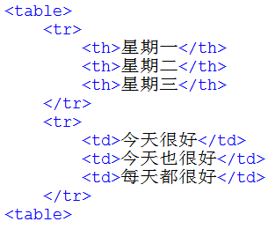

HTML的基本标签
table:
表格
例：

Slide 13


HTML的基本标签
p:
段落是通过 <p> 标题定义的
例：
br:
换行
例：

Slide 14

HTML的基本标签
行属性标签
span:
无语义标签，类似div
a:
定义锚，有利于seo搜索引擎优化
img：
定义图片，用于在页面中显示图片

Slide 15
HTML的基本标签
行属性标签
var：
定义文本的变量部分
strong：
定义强调文本
em:
定义强调文本

Slide 16



HTML的基本标签
form(块标签,特殊)
表单提交 ，用于提交数据
例：
textarea:定义多行的文本输入控件
select:定义选择列表（下拉列表）
option:定义选择列表中的选项

Slide 17
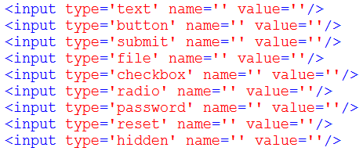
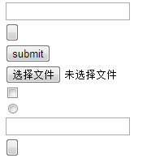

HTML的基本标签
input:定义文本的变量部分
input的常用type属性值分别为：
css的border属性:
border语法：
border:像素值 线条类型 线条颜色
用法：

Slide 18
总结
html的块属性标签、行属性标签有哪些？
块属性与行属性的区别
html标签的规范

Slide 19
作业
html块元素标签与行属性标签的使用
完成HTML标签页

Slide 20
谢 谢

